Slide 1

logging

Slide 2
discover scenarios that you might not even have thought of while developing

Slide 3
با لاگ کردن چه اطلاعاتی به دولوپر افزوده می‌شود؟

Slide 4
- حالت قبل از رسیدن به خطا راحت‌تر دیده می‌شود. - نقطه نظر دیگری به دولوپر داده می‌شود. - شیوه‌ی استفاده از اپلیکیشن دیده می‌شود.

Slide 5
import logging

Slide 6
logger
شیوه‌ی استفاده از لاگ کردن برای ارسال پیغام

Slide 7
بطور کلی 5 سطح شدت رخداد وجود دارد:
DEBUG
INFO
WARNING
ERROR
CRITICAL

Slide 8
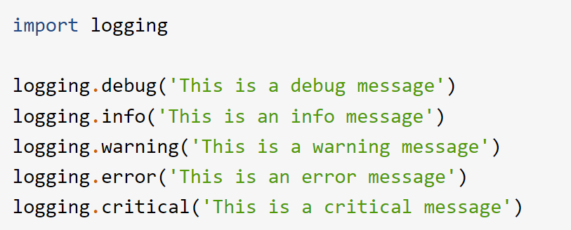
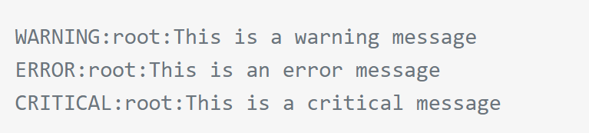

Slide 9
این حالت پیش‌فرض است و می‌توان تنظیمات را تغییر داد تا شماره خط، تاریخ و زمان و جزئیات دیگری را شامل شود.

Slide 10
default: WARNING or above

Slide 11
“You will notice that the logging module breaks PEP8 styleguide and uses camelCase naming conventions. This is because it was adopted from Log4j, a logging utility in Java. It is a known issue in the package but by the time it was decided to add it to the standard library, it had already been adopted by users and changing it to meet PEP8 requirements would cause backwards compatibility issues.”

Slide 12
basicConfig()
level: The root logger will be set to the specified severity level.
filename: This specifies the file.
filemode: If filename is given, the file is opened in this mode. The default is a, which means append.
format: This is the format of the log message.

Slide 13
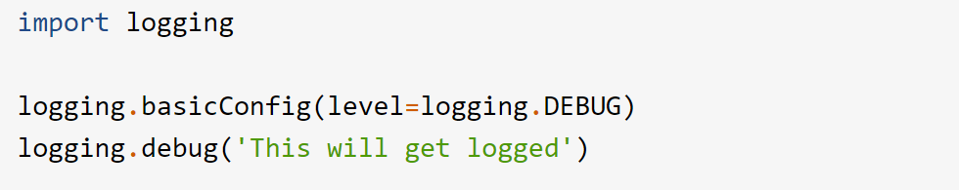

Slide 14
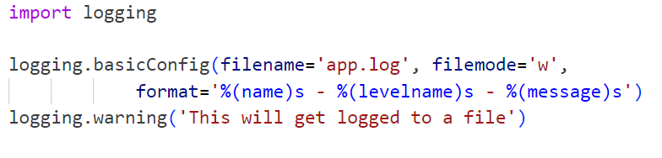


Slide 15
basicConfig() تنها یک دفعه می‌تواند صدا زده شود
به این معنا که
debug()
info()
warning()
error()
critical()
به اولین basicConfig ارجاع داده می‌شوند.

Slide 16

حالت پیش‌فرض

Slide 17
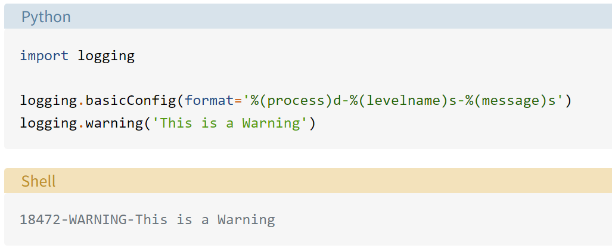
add process ID

Slide 18
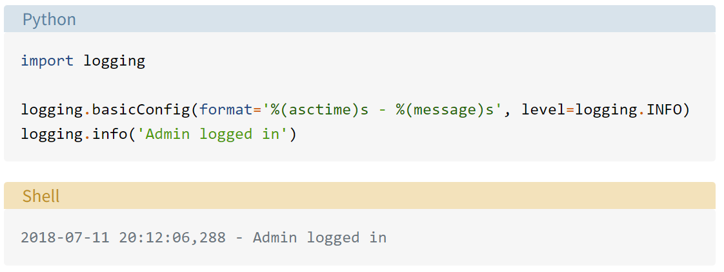
add time:

Slide 19
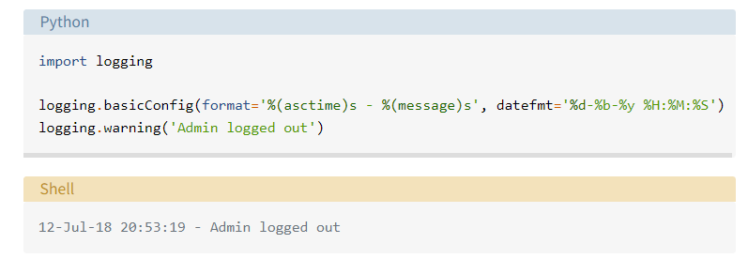
Another format of time (like the datetime module)

Slide 20
Logging Variable Data

Slide 21
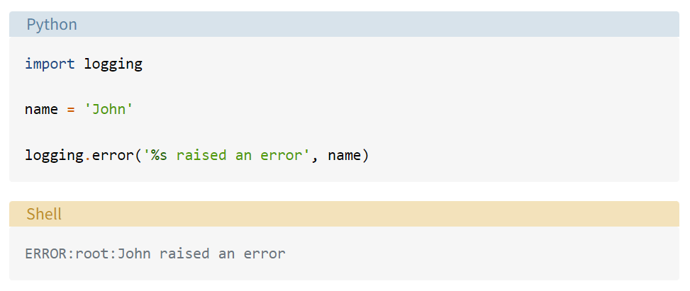

Slide 22
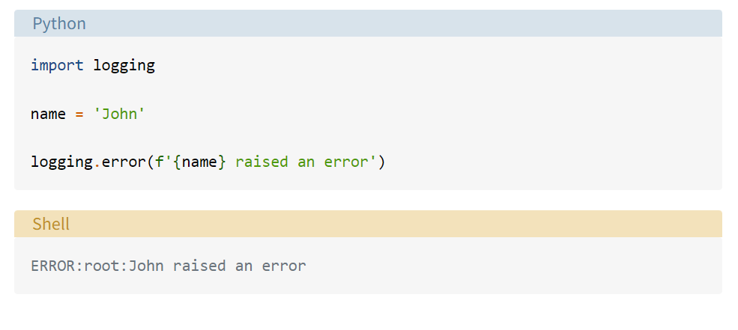

Slide 23
Capturing Stack Traces

Slide 24
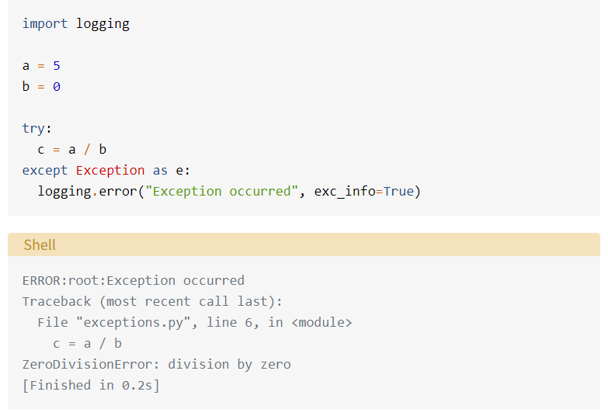
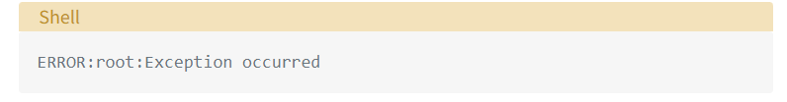
exc_info=False

Slide 25
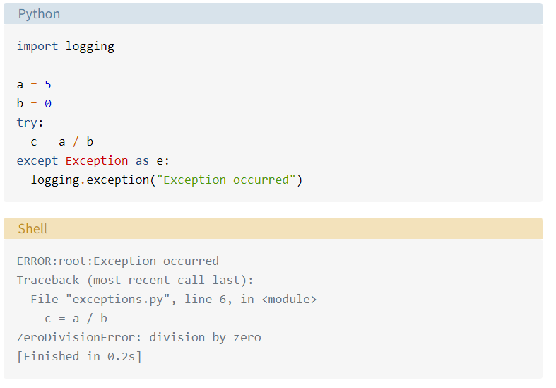
logging.exception() بهتر است، البته باید در except استفاده شود

